Slide 1

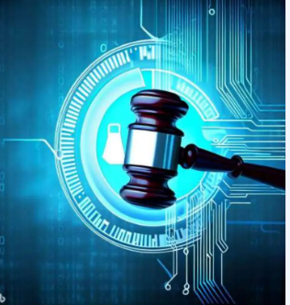
Impacto de Inteligencia artificial en el sistema jurídico

Slide 2
Agenda
Introducción
Cómo la IA puede aportar reformas al sistema legal
IA: la asistencia del futuro para los abogados
Cómo la IA remodelará el sistema judicial a nivel mundial
Sistemas de IA actuales en el ámbito jurídico
IA: ¿bendición o perdición para el sector jurídico?
Conclusión

Slide 3
Introducción
Descripción general
La Inteligencia Artificial (IA) ha transformado rápidamente numerosos sectores al mejorar la eficiencia, la precisión y las capacidades de toma de decisiones. En el ámbito jurídico, las aplicaciones de IA están empezando a remodelar las prácticas tradicionales, ofreciendo herramientas para la investigación jurídica, la predicción de casos y el análisis de documentos. Si bien la IA promete agilizar las operaciones y reducir la acumulación de casos, también presenta desafíos, como preocupaciones sobre la seguridad de los datos, el posible desplazamiento de empleos y la necesidad de consideraciones éticas en su implementación. Comprender el estado actual de la IA y sus implicaciones para el sistema legal es crucial a medida que la comunidad jurídica navega por esta evolución tecnológica.

Slide 4
Investigación jurídica tradicional versus investigación jurídica impulsada por IA
Comparación
Investigación jurídica tradicional
Búsqueda manual en bibliotecas jurídicas utilizando recursos impresos como reporteros de casos y enciclopedias jurídicas.
Consume mucho tiempo debido a la búsqueda manual y las referencias cruzadas.
Limitado a la disponibilidad de recursos físicos y la capacidad del investigador.
Dependiente de la experiencia del investigador, propenso a errores humanos.
La puntualidad de los recursos impresos puede limitar su utilidad.
Investigación jurídica impulsada por la IA
Búsqueda automatizada mediante algoritmos de IA accediendo a bases de datos digitales y recursos en línea.
Significativamente más rápido ya que la IA procesa grandes cantidades de datos rápidamente.
Ampliamente accesible desde cualquier lugar con conectividad a Internet.
Alta precisión en la búsqueda de casos relevantes, reduciendo el riesgo de error humano.
Actualizado continuamente con los últimos casos e información legal.

Slide 5
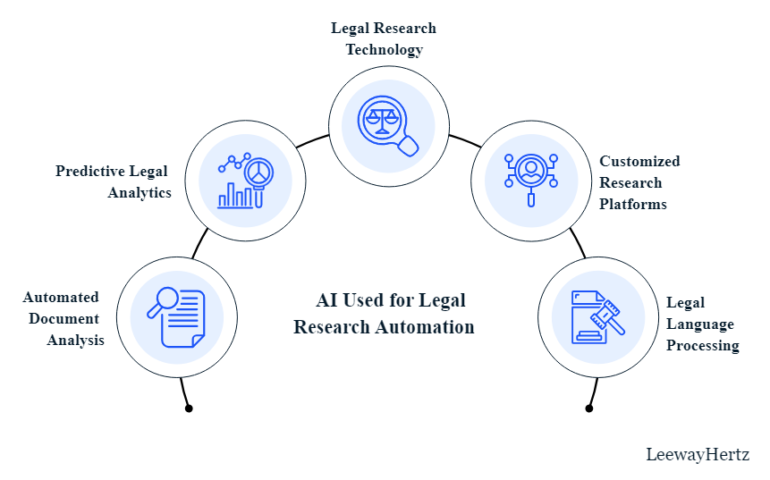

Slide 6
Cómo funciona la IA para la investigación jurídica
Proceso
Fuentes de datos
Canalizaciones de datos
Incrustar modelos
Ejecución de consultas
El proceso comienza con la recopilación de datos de fuentes esenciales para la investigación jurídica, incluida la jurisprudencia, los estatutos, los expedientes judiciales y las bases de datos legales.
Los datos se dirigen a través de canales que gestionan la ingestión, la limpieza y el procesamiento, preparándolos para el análisis y las consultas.
Los datos procesados se segmentan y transforman en representaciones numéricas (vectores) utilizando modelos integrados para una interpretación precisa.
Cuando un usuario envía una consulta, el sistema recupera datos relevantes de la base de datos de vectores y los envía a un LLM seleccionado para su procesamiento.
Conjunto de datos completo
Diversas fuentes legales
Datos limpios y procesados
Conjuntos de datos organizados
Representaciones numéricas
Vectores listos para consultar
Salida contextual de LLM
Respuestas detalladas a consultas

Slide 7
Investigación legal
Analice extensas bases de datos legales para extraer jurisprudencia, estatutos y precedentes relevantes.
Proporcione información contextual en tiempo real sobre consultas legales, simplificando el proceso de investigación.
Automatizar la actualización de bases de datos legales para garantizar el acceso a la información más actualizada .
Implemente filtros de búsqueda avanzada que ayuden a limitar los resultados de búsqueda a los documentos más relevantes.
Vincule automáticamente casos y estatutos relevantes según el contexto de la consulta de investigación.
Resuma documentos legales extensos en formatos concisos y digeribles para una revisión rápida.
Las herramientas de inteligencia artificial, como las bases de datos de investigación, los chatbots y el software de revisión de documentos, pueden resolver muy bien nuestras consultas.

Slide 8
Generar automático alegatos
La IA también puede ayudar a los abogados a crear alegatos automáticos.
Se puede utilizar para producir respuestas de descubrimiento de pruebas, alegatos de respuesta y otros documentos.
Lo único que tienen que hacer los abogados es subir la denuncia o la solicitud de descubrimiento junto con los requisitos jurisdiccionales .
Legal Mation es una de esas empresas que ya ha creado un sistema de este tipo. Utiliza diferentes tecnologías de inteligencia artificial para producir varios tipos de documentos legales automatizados utilizando el estilo de formato y la estrategia de respuesta propios del abogado.

Slide 9
Redacción y revisión de documentos:
Automatice la redacción de documentos legales como escritos, contratos y alegatos con plantillas asistidas por IA.
Realizar revisiones exhaustivas de documentos legales para identificar inconsistencias o posibles problemas legales.
Mejore la precisión de los documentos y el cumplimiento de las leyes y regulaciones vigentes.

Slide 10
Resolución de casos basada en análisis predictivo
Uno de los mayores problemas que enfrenta el poder judicial es la gran cantidad de casos pendientes y la escasez de jueces para tomar decisiones sobre esas mociones.
Para resolver estos problemas, los tribunales pueden aplicar análisis predictivo y visualización para mostrar los resultados probables de una demanda a las partes litigantes, de modo que las partes opten por un acuerdo extrajudicial entre ellas.
Esto ayudará a las partes a evitar procedimientos judiciales largos y complicados y también ahorrará tiempo al tribunal.

Slide 11
Interacción con el cliente e informes:
Genere informes legales personalizados de forma automática, brindando a los clientes información detallada y personalizada.
Ofrezca soporte al cliente para consultas legales básicas y actualizaciones de casos, mejorando el servicio y la satisfacción del cliente.
Facilitar una comunicación adecuada para mantener actualizaciones periódicas y el compromiso con los clientes.

Slide 12
Cómo la IA puede aportar reformas al sistema legal
Reformas
Reducir el tiempo de los trámites legales
Detección Temprana de Riesgos
Mejorar las relaciones con los clientes
La IA puede agilizar diversos procesos legales, reduciendo significativamente el tiempo necesario para tareas como la revisión de documentos y la investigación jurídica. La automatización de tareas rutinarias permite a los profesionales del derecho centrarse en cuestiones más complejas.
Las herramientas de inteligencia artificial pueden analizar grandes cantidades de datos legales para identificar riesgos y desafíos potenciales en las primeras etapas del proceso legal. Este enfoque proactivo permite a los abogados abordar los problemas antes de que se agraven, mejorando los resultados.
Al automatizar las tareas mundanas, los abogados pueden dedicar más tiempo a la interacción con el cliente, mejorando la comunicación y el servicio. La IA también puede proporcionar a los clientes actualizaciones e información oportuna, fomentando la confianza y la satisfacción.

Slide 13
Cómo la IA remodelará el sistema judicial a nivel mundial
Revisión de documento
Resumen
Tareas administrativas
Investigación legal
Las herramientas de inteligencia artificial pueden analizar documentos legales rápidamente, resaltando información clave y reduciendo el tiempo que los jueces dedican al examen de documentos.
La IA puede crear resúmenes concisos de documentos legales extensos, lo que permite a los jueces comprender información esencial rápidamente y tomar decisiones oportunas.
La IA puede manejar funciones administrativas como la programación y el mantenimiento de registros, lo que permite a los jueces centrarse en asuntos legales en lugar de tareas rutinarias.
La IA mejora la investigación jurídica al identificar rápidamente jurisprudencia y precedentes relevantes, proporcionando a los jueces la información necesaria para emitir veredictos justos.
Informes de análisis automatizados
Aspectos destacados de la evidencia clave
Resúmenes para ahorrar tiempo
Resúmenes de casos
Guías de referencia rápida
Borradores de órdenes provisionales
Alertas de programación automatizadas
Sistemas de gestión de casos
Informes de eficiencia del mantenimiento de registros
Resúmenes de jurisprudencia relevante
Análisis de precedentes
Informes de información legal

Slide 14


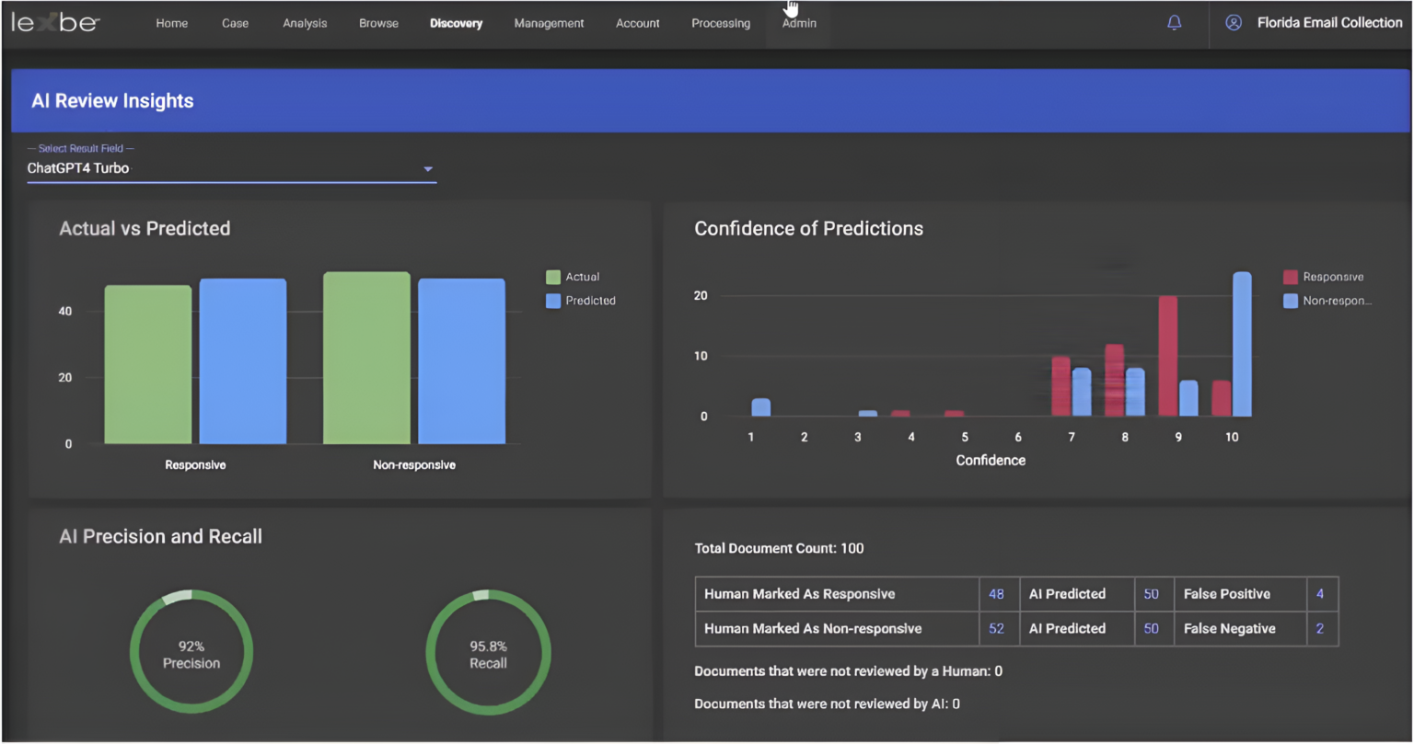
Sistemas de IA actuales en el ámbito jurídico
Inteligencia Ross
Sistemas KIRA
eBrevia
Una herramienta de investigación jurídica impulsada por IA que utiliza la comprensión del lenguaje natural para proporcionar casos legales relevantes en respuesta a las consultas de los usuarios.
Una herramienta de aprendizaje automático diseñada para la revisión de contratos, capaz de identificar y extraer cláusulas de manera eficiente de documentos legales.
Un sistema de IA que automatiza la extracción de información relevante de documentos legales, reduciendo significativamente el tiempo dedicado a la revisión de documentos.

Slide 15
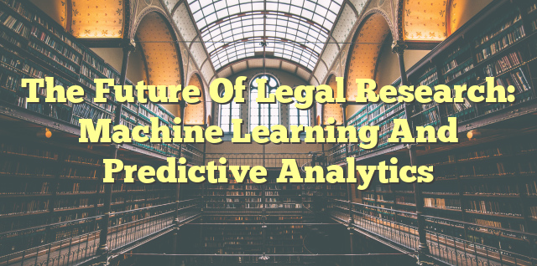
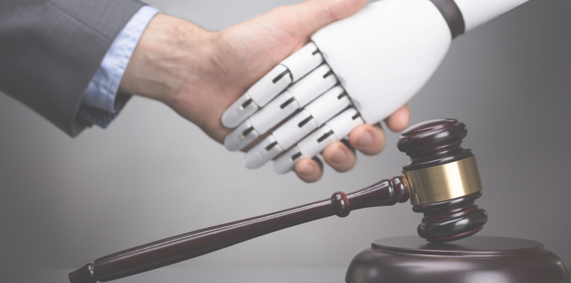
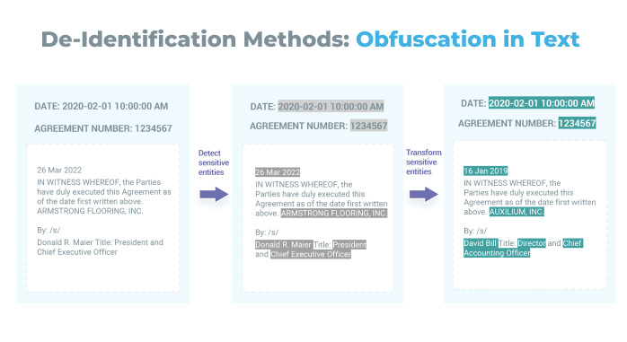
Aplicaciones de la IA para la automatización de la investigación jurídica
Aplicaciones
Análisis jurídico predictivo
La IA analiza datos históricos de casos para predecir resultados basados en fallos anteriores, lo que ayuda en la toma de decisiones estratégicas.
Tecnología de investigación jurídica
Las herramientas impulsadas por IA automatizan la verificación de citas y el resumen de hallazgos legales, mejorando la eficiencia y precisión de la investigación.
Procesamiento del lenguaje jurídico
Las herramientas de PNL simplifican la jerga jurídica compleja, lo que hace que los documentos legales sean más accesibles y mejoran la precisión de la búsqueda.

Slide 16
Beneficios de la IA para la investigación jurídica
Beneficios
Eficiencia
Exactitud
Rentabilidad
Personalización
Las herramientas de inteligencia artificial pueden procesar grandes cantidades de datos legales rápidamente, lo que reduce significativamente el tiempo que los profesionales del derecho dedican a tareas de investigación.
Los algoritmos avanzados mejoran la precisión de la investigación jurídica, minimizan los errores humanos y garantizan una recuperación de información confiable.
Al automatizar las tareas de investigación rutinarias, la IA reduce la necesidad de contar con amplios recursos humanos, lo que genera ahorros de costos generales para las firmas de abogados.
Los sistemas de inteligencia artificial pueden personalizar los resultados de búsqueda según las preferencias del usuario y consultas anteriores, mejorando la relevancia de la información legal recuperada.

Slide 17
Cuándo realizar una investigación jurídica automatizada impulsada por IA
Aplicaciones
Manejo de grandes volúmenes de datos
Realización de investigaciones preliminares
Cumplir con plazos ajustados
La IA es ideal para procesar grandes cantidades de documentos legales y jurisprudencia, lo que permite examinar rápidamente extensos conjuntos de datos que no serían prácticos para una revisión manual.
Durante las etapas iniciales de las investigaciones legales, la IA puede resumir rápidamente casos y estatutos clave, proporcionando una comprensión fundamental antes de una investigación manual más profunda.
En situaciones urgentes, como litigios o negociaciones contractuales, las herramientas impulsadas por IA pueden ofrecer resultados de investigación mucho más rápido que los métodos tradicionales, lo que garantiza una toma de decisiones oportuna.

Slide 18
Herramientas de IA para la investigación jurídica
Herramientas
Herramientas de análisis de textos jurídicos
Herramientas de preguntas y respuestas
Herramientas de notas automatizadas
Estas herramientas emplean algoritmos para interpretar textos legales, extrayendo datos y conocimientos significativos de decisiones judiciales y leyes, mejorando la preparación de casos.
Estas herramientas buscan grandes colecciones de texto para responder preguntas legales, proporcionando citas y lecturas sugeridas, ayudando a los profesionales del derecho a encontrar información rápidamente.
Estas herramientas ayudan a los abogados a determinar la autoridad de las decisiones legales mediante la exploración de redes de citaciones, agilizando el proceso de verificación de la relevancia del caso.
Herramientas de predicción legal
Herramientas de revisión de contratos
Herramientas de descubrimiento electrónico
Estas herramientas analizan decisiones judiciales pasadas para predecir los resultados de los casos actuales, ayudando a los abogados a evaluar riesgos y formular estrategias.
Estas herramientas revisan documentos legales a nivel de cláusula, identificando riesgos potenciales y asegurando su cumplimiento, ahorrando así tiempo en el proceso de revisión.
Estas herramientas ayudan a los equipos legales a gestionar las revisiones de documentos durante los litigios, utilizando revisiones asistidas por tecnología para mejorar la precisión y la eficiencia.

Slide 19
Consideraciones legales y éticas en el uso de la IA para la investigación jurídica
Ética
Consideraciones legales
Consideraciones éticas
Es necesario cumplir con las leyes de privacidad de datos como GDPR y CCPA.
Las herramientas de inteligencia artificial deben garantizar la confidencialidad del cliente y proteger la información confidencial.
Surgen problemas de derechos de propiedad intelectual con respecto al contenido generado por IA.
El cumplimiento de los acuerdos de licencia de software es esencial.
El sesgo algorítmico puede conducir a resultados legales injustos o sesgados.
La transparencia en los procesos de toma de decisiones de la IA es crucial para mantener la confianza.
La dependencia excesiva de la IA puede socavar el desarrollo de habilidades jurídicas críticas.
Es necesario establecer responsabilidades por los errores de la IA en la investigación jurídica.

Slide 20
Aplicación de la IA
La IA generativa juega un papel importante en la automatización de la investigación jurídica. Se utiliza para generar y analizar contenido legal, redactar documentos y sugerir argumentos legales basados en extensas bases de datos legales.
predictivo es otra área en la que la IA generativa está avanzando, permitiendo la creación de modelos basados en decisiones y tendencias legales pasadas para predecir resultados futuros.
La IA está transformando significativamente el campo de la investigación jurídica al proporcionar una variedad de herramientas y métodos, desde el procesamiento del lenguaje natural y el análisis jurídico predictivo hasta plataformas de investigación personalizadas y procesamiento del lenguaje jurídico.

Slide 21
IA: ¿bendición o perdición para el sector jurídico?
Análisis
Ventajas de la IA en el Sector Legal
Desventajas de la IA en el sector jurídico
Reduce significativamente el tiempo necesario para la investigación jurídica y el análisis de documentos, lo que permite a los abogados centrarse en cuestiones jurídicas más complejas.
Mejora la precisión en la predicción de los resultados de los casos mediante el análisis de grandes conjuntos de datos y sentencias anteriores, lo que ayuda a los abogados a asesorar a los clientes.
Mejora la eficiencia en el manejo de tareas repetitivas, como la revisión de documentos y el análisis de contratos, lo que genera ahorros de costos para las firmas de abogados.
Facilita un mejor acceso a la justicia al hacer que los servicios legales sean más asequibles y estén disponibles para un público más amplio.
Promueve la coherencia en las decisiones judiciales al minimizar los prejuicios humanos durante las evaluaciones de casos.
Carece de la capacidad de replicar la creatividad y la intuición humanas, que a menudo son cruciales en asuntos legales complejos.
Riesgo de desplazamiento laboral de los profesionales del derecho, particularmente aquellos en roles que involucran tareas rutinarias, debido a la automatización.
La dependencia de la tecnología puede generar problemas si los sistemas de IA fallan o producen resultados incorrectos, lo que podría afectar los resultados de los casos.
Preocupaciones por la privacidad y la seguridad de los datos, ya que la información confidencial de los clientes puede ser vulnerable a violaciones en los sistemas de inteligencia artificial.
Dilemas éticos en torno a la rendición de cuentas por las decisiones generadas por la IA en el contexto legal, ya que es posible que los marcos legales existentes no aborden adecuadamente estas cuestiones.

Slide 22
Implementación de AI por el poder judicial
en varios paises

Slide 23
SUPACE
INDIA
El Supremo corte a través de a portal tiene la intención a usar máquina aprendiendo a trato con el cantidad de datos recibió acerca de el varios casos.
Artículo es a híbrido sistema y a perfecto combinación de humano inteligencia y maquina aprendiendo eso obras maravillas en combinación con Inteligencia humana .
El controlado por IA herramientas diseñado a proceso solo información y hacer Artículo
en el decisión-
jueces relación comercial con delincuente asuntos haría usar Artículo en un experimental
base.

Slide 24
SUVA
El 'Supremo corte Vidhik Anuvaad Software' es​ una máquina asistida traducción herramientas entrenado por Inteligencia artificial .
SUVA tienes el capacidad y capacidad de traduciendo ingles Judicial documentos, pedidos, o Juicios en nueve vernáculo idioma guiones y vicio viceversa.
Este es el primero paso hacia el introducción de Artificial
Inteligencia en el poder Judicial Dominio."

Slide 25
El tecnologías desarrollado por ManCorp Innovaciones laboratorio (MCIL) podría probar Crucial para jueces, especialmente en a tiempo cuando allá tribunales tener desaparecido en línea y el usar de el papel tiene en gran parte reducido.
Para Jharkhand Alto Corte, el compañía tenía desarrollado dos piezas de tecnología
Óptico Personaje Reconocimiento (LOC) - cual convierte escaneado documentos en
ordenadores legible texto, corrige el orientación, etc.
chatbot - revisado por ambos voz comandos y texto.
En orden a hacer Operacional, un exhaustivo lista de acerca de 120-150 preguntas que​ naturalmente cultivo arriba en a del juez mente cuando mirando en delincuente casos, especialmente casos de asesinato, eran enmarcado. Después de eso, a racimo de casos similares eran etiquetado en el sistema, cual hecho lectura de archivos a liso y rápido empeño.

Slide 26
USA
Suprema de los Estados Unidos (SCOTUS) con una precisión del 70,2%, y el comportamiento electoral de los jueces individuales con una precisión del 71,9%.
Las herramientas impulsadas por inteligencia artificial, como COMPAS (Perfiles de gestión de delincuentes correccionales para soluciones alternativas), ayudan a los jueces en la evaluación de riesgos mediante el análisis de factores como antecedentes penales, antecedentes sociales y económicos y salud mental para predecir la probabilidad de reincidencia. La Comisión de Sentencias de EE. UU. también utiliza IA para crear y hacer cumplir pautas de sentencia para un castigo justo y equitativo.
El sistema judicial de EE. UU. utiliza chatbots para ofrecer al público en general respuestas a preguntas frecuentes sobre procedimientos judiciales, horarios y otros temas relacionados. Esto ayuda a reducir la carga de trabajo del personal del tribunal y mejora el acceso a la información para todos.

Slide 27
UNITED KINGDOM
de evaluación de riesgos de daños ' (o 'HART') utiliza herramientas algorítmicas en un contexto policial que dan como resultado un "mejor" resultado desde las siguientes perspectivas: seguridad pública , legal y costo/recursos. hace esto​ centrándose en una herramienta algorítmica de evaluación de riesgos , El modelo HART utiliza predictores de comportamiento , en combinación con edad, género, código postal residencial , etc. , que podrían considerarse indirectamente relacionados con medidas de comunidad. privación.'
Hace predicciones basadas en datos históricos de delincuentes y, por lo tanto, se verá afectado por el historial de arrestos pasados , las decisiones de focalización de la fuerza , las tendencias sociales y la priorización de ciertos delitos. (semejante como, reciente niño sexual abuso delitos, doméstico violencia y odiar delito).

Slide 28
El algoritmo desplegada era construido usando aleatorio bosques, cual es uno de muchos diferente formas de máquina aprendiendo. Este técnica ofertas deseable características semejante como un capacidad a detectar relativamente raro pero peligroso resultados, modelar​ relaciones en no lineal maneras, y a balance el diferencial costos de diferente tipos de errores.
Utiliza 34 predictores diferentes para llegar a un pronóstico, la mayoría de los cuales se centran en el historial de conducta delictiva del delincuente anterior . El bosque aleatorio se construye a partir de 509 clasificaciones separadas y árboles de decisión de regresión (CART), que luego se combinan en el modelo de pronóstico completo . Esencialmente, cada árbol es a modelo en y de sí mismo, y produce a pronóstico cual es entonces usado como uno votar afuera de
509 total votos. El votos son contado, y el en general pronóstico para el lleno modelo se convierte el
resultado cual recibe el mayoría votos.

Slide 29
Porcelana
CHINA
El sistema Smart Court de China ayuda a los jueces con tecnología de inteligencia artificial que puede analizar casos pasados y sugerir leyes y precedentes aplicables. También puede recomendar sentencias basadas en casos similares, lo que permite a los jueces tomar decisiones informadas e impartir justicia rápidamente.
Los tribunales chinos utilizan la IA para investigaciones jurídicas. La plataforma 'China Judgments Online', impulsada por IA, permite a los jueces encontrar rápidamente documentos legales relevantes.

Slide 30
El cinco principios de el Ético Carta en el uso de Artificial Inteligencia en judiciales Sistemas y su ambiente
principio de respeto para fundamental derechos
principio de no discriminación
principio de calidad y seguridad
principio de transparencia, imparcialidad y justicia
principio "bajo usuario control"

Slide 31
1. La IA no es mágica
Fundamentos de la IA
Los sistemas de IA son el resultado de un diseño humano intencional, arraigado en metodologías estadísticas y principios de la informática.
Los avances en IA están impulsados por decisiones humanas con respecto a la disponibilidad de datos y las capacidades computacionales.
Tratar la IA como magia puede llevar a una mala comprensión de sus limitaciones y riesgos, cediendo potencialmente la responsabilidad a las empresas de tecnología.
La participación de diversas partes interesadas es crucial para dar forma al desarrollo de la IA y garantizar que se alinee con los valores de la sociedad.

Slide 32
2. Herramientas de IA eficaces pero limitadas
Herramientas de IA
Las herramientas de IA actuales están diseñadas para aplicaciones específicas, como el reconocimiento de imágenes, el procesamiento del lenguaje o los juegos, y muestran una alta efectividad dentro de su alcance definido.
A diferencia de la IA ficticia como HAL 9000, la IA actual carece de inteligencia general y opera eficazmente sólo en contextos limitados, lo que la hace adecuada para tareas particulares pero no adaptable a usos más amplios.
Ejemplos de IA limitada incluyen herramientas de diagnóstico en atención médica que analizan imágenes médicas o algoritmos predictivos utilizados en finanzas para evaluar el riesgo crediticio.
El despliegue de estas herramientas requiere una cuidadosa consideración; el contexto en el que se aplican debe estar alineado con sus capacidades para garantizar un uso eficaz y responsable.

Slide 33
3. Ganancias rápidas y necesidad de compromiso
Desarrollo de IA
La tecnología de IA está experimentando un crecimiento exponencial, con avances en algoritmos y potencia computacional que conducen a mejoras significativas en el rendimiento y la aplicabilidad en varios sectores.
Este rápido desarrollo presenta tanto oportunidades como riesgos; Sin una participación proactiva de los expertos legales, los formuladores de políticas y el poder judicial, aumenta el potencial de uso indebido y despliegue no regulado de herramientas de IA.
Las partes interesadas deben colaborar para establecer directrices y marcos que garanticen que las tecnologías de IA se alineen con los valores sociales y los estándares legales, protegiendo derechos fundamentales como la equidad y el debido proceso.

Slide 34
4. La opacidad de la IA de aprendizaje profundo
Complejidad de la IA
Los sistemas de IA de aprendizaje profundo se caracterizan por su arquitectura compleja, que a menudo incluye múltiples capas de nodos interconectados que procesan datos de forma no lineal. Esta complejidad puede dificultar que incluso los desarrolladores comprendan completamente cómo se toman las decisiones.
La opacidad de estos sistemas surge porque aprenden de grandes cantidades de datos, ajustando sus parámetros internos a través de procesos que no son fácilmente interpretables. Esto puede generar una falta de transparencia en la forma en que los insumos se traducen en productos, lo que genera preocupaciones sobre la rendición de cuentas.
En contextos judiciales, la incapacidad de explicar los procesos de toma de decisiones de la IA puede socavar la confianza. A las partes interesadas les puede resultar difícil aceptar los resultados generados por la IA si no pueden comprender el fundamento detrás de ellos, lo cual es esencial para garantizar la equidad y la justicia.
Además, los sesgos inherentes a los datos de entrenamiento pueden propagarse a través de algoritmos de aprendizaje profundo. Si los datos reflejan desigualdades históricas, la IA puede amplificar inadvertidamente estos sesgos, lo que hace que sea crucial examinar tanto los datos de entrada como los resultados del modelo.

Slide 35
5. Generación de información y medios mediante IA
Funciones de IA
Generación de información para fundamentar decisiones
Creando medios sintéticos
Las herramientas de inteligencia artificial analizan vastos conjuntos de datos para proporcionar información para la toma de decisiones.
Generan clasificaciones, probabilidades o recomendaciones basadas en entradas de datos.
Los ejemplos incluyen algoritmos de evaluación de riesgos en justicia penal y predicciones de diagnósticos médicos.
La IA generativa produce contenido digital falso, como imágenes y vídeos.
Esta tecnología puede crear medios hiperrealistas que pueden engañar a los espectadores.
Surgen desafíos judiciales al determinar la autenticidad y confiabilidad de dichos medios en los tribunales.

Slide 36
6 y 7. Uso apropiado versus uso inapropiado de la IA
IA en el poder judicial
Beneficios del uso adecuado de la IA
Riesgos del uso inadecuado de la IA
Las herramientas de inteligencia artificial pueden mejorar la eficiencia de los procesos judiciales, permitiendo resoluciones de casos más rápidas y reducción del atraso en los tribunales.
Cuando se diseña adecuadamente, la IA puede ayudar a tomar decisiones basadas en evidencia, mejorando así la calidad general y la coherencia de los juicios.
La IA puede ayudar a los jueces a identificar y mitigar los prejuicios humanos proporcionando información objetiva basada en datos durante las decisiones de sentencia y libertad bajo fianza.
El uso inadecuado de la IA puede perpetuar los sesgos existentes presentes en los datos de capacitación, lo que conduciría a resultados injustos en las sentencias u otras decisiones judiciales.
La dependencia excesiva de las herramientas de inteligencia artificial puede disminuir la discreción judicial y la comprensión matizada que los jueces aportan a los casos individuales, lo que podría socavar el debido proceso.
La falta de transparencia en los algoritmos de IA puede provocar una falta de rendición de cuentas, lo que dificulta cuestionar o apelar decisiones basadas en resultados generados por IA.

Slide 37
8. El papel de las herramientas de IA generativa
Aplicaciones de IA
Promesa de la IA generativa
Aplicaciones en medios sintéticos
Peligros potenciales
Las herramientas de IA generativa pueden crear datos y medios sintéticos realistas, mejorando campos como la investigación médica, el entretenimiento y la educación. Permiten la simulación de escenarios para entrenamiento y análisis.
Estas herramientas se utilizan para generar contenido digital como imágenes, videos y audio, que pueden mejorar las experiencias de los usuarios en juegos, películas y publicidad, al tiempo que permiten innovaciones creativas.
Sin embargo, la IA generativa puede producir falsificaciones hiperrealistas que pueden engañar o manipular la percepción pública, cuestionar la autenticidad de las pruebas en los tribunales y socavar la confianza en la información.

Slide 38
Herramientas de análisis de textos jurídicos

Slide 39
Herramientas de análisis de textos jurídicos
Análisis de texto
Funcionalidad de las herramientas de análisis de textos jurídicos
Tipos y ejemplos
Emplear algoritmos para interpretar y derivar significado de textos legales.
Mejorar la eficiencia de la investigación jurídica mediante la automatización del análisis de datos.
Apoyar a los profesionales del derecho en la comprensión de precedentes legales complejos.
La minería de argumentos identifica argumentos de archivos legales para la preparación de casos.
Los diagramas de redes legales visualizan las relaciones entre objetos legales.
Ravel visualiza jurisprudencia en los EE. UU. con mapas de citas accesibles.
CARA resume casos relevantes para respaldar argumentos legales.
Luminance destaca los hallazgos clave en los casos modelando el pensamiento del abogado.

Slide 40
Herramientas legales para preguntas y respuestas
Herramientas de investigación jurídica
Propósito de las herramientas legales de preguntas y respuestas
Estas herramientas buscan extensas colecciones de textos legales para brindar respuestas precisas.
Ayudan a los profesionales del derecho a encontrar rápidamente información relevante.
Diseñado para mejorar la productividad y respaldar la argumentación legal.
Ejemplos de herramientas legales de preguntas y respuestas
ROSS: Ofrece respuestas, citas y lecturas sugeridas, y redacta memorandos legales.
Respuestas de Lexis: crea una 'Tarjeta de respuestas de Lexis' con citas de documentos analizados.
Watson Debater: Participa en discusiones y sugiere argumentos persuasivos para temas legales.
CCLIPS: recupera casos y estatutos pertinentes de varias bases de datos integradas.

Slide 41
Herramientas de predicción legal
Tecnología Jurídica
Capacidades de las herramientas de predicción legal
Predecir los resultados de los casos judiciales utilizando datos históricos.
Analizar patrones en fallos anteriores para pronosticar decisiones futuras.
Proporcionar información para la estrategia de casos y la evaluación de riesgos.
Ejemplos de herramientas de predicción legal
Scotus: Pronostica los resultados de los casos de la Corte Suprema de Estados Unidos con un 70% de precisión.
Lex Machina: Predice los resultados de los casos de propiedad intelectual con un 64% de precisión.
Motion Kickstarter: muestra tendencias en mociones concedidas o denegadas en los tribunales.
CaseCruncher Alpha: ofrece alta precisión en la predicción de decisiones judiciales basadas en hechos del caso.
Blue J Legal: utiliza el aprendizaje automático para analizar hechos y predecir decisiones judiciales.

Slide 42
Herramientas de revisión y análisis de contratos
Herramientas
Función de las herramientas de análisis y revisión de contratos
Ejemplos de herramientas populares
Estas herramientas analizan los contratos a nivel de cláusula para determinar su cumplimiento y riesgos.
Automatizan el proceso de revisión, reduciendo significativamente el tiempo necesario para las evaluaciones legales.
Proporcione información sobre los términos del contrato, ayudando a abogados y clientes a tomar decisiones informadas.
LawGeex: Lee y resume con precisión los contratos, mejorando la eficiencia de la revisión.
ThoughtRiver: escanea contratos y muestra información clave en un panel en línea.
Robot Legal: Identifica cuestiones dentro de los contratos, asegurando solidez jurídica.
Beagle: Diseñado para que los no profesionales gestionen y revisen contratos fácilmente.
COIN: Se especializa en revisar contratos de préstamos comerciales, ahorrando horas de abogado.

Slide 43
Herramientas de redacción y citación
Herramientas
Propósito de las herramientas de dibujo
Clifford Chance Dr@ft genera documentos legales personalizados, mejorando la calidad y la eficiencia.
Desktop Lawyer agiliza la creación de documentos para profesionales del derecho.
Legal Zoom ofrece redacción de documentos legales accesibles para particulares y pequeñas empresas.
Rocket Lawyer proporciona una plataforma en línea para crear documentos legales con facilidad.
LegalVision y LawPath apoyan a las empresas emergentes con soluciones legales personalizadas.
Descripción general de las herramientas de citas
KeyCite es un servicio integral de citas que rastrea el estado de casos y estatutos legales.
Ofrece historiales de citas detallados para garantizar que los documentos legales estén actualizados y sean precisos.
Las herramientas de citas ayudan a los profesionales del derecho a mantener el cumplimiento de las normas legales.
Las citas precisas mejoran la credibilidad de los documentos y argumentos legales.

Slide 44
Consideraciones legales y éticas
Ética
Leyes de privacidad de datos
Confidencialidad del cliente
Los sistemas de inteligencia artificial deben cumplir con las leyes de privacidad de datos, como GDPR y CCPA, para proteger la información confidencial procesada durante la investigación legal.
Mantener la confidencialidad del cliente es crucial; Las herramientas de IA deben diseñarse para salvaguardar la información confidencial durante su uso.
Sesgo algorítmico
Responsabilidad en la toma de decisiones
Los sistemas de IA pueden heredar sesgos de los datos de entrenamiento, lo que lleva a resultados injustos, lo que hace que la transparencia en la toma de decisiones de IA sea esencial.
Si bien la IA puede proporcionar información, los profesionales del derecho deben conservar la responsabilidad final en la toma de decisiones, garantizando la responsabilidad por los errores.

Slide 45
El futuro de la IA en la práctica jurídica
Impacto
Impacto en la práctica jurídica
Cambiar conjuntos de habilidades
Acceso a la justicia
Panorama regulatorio futuro
Las herramientas de inteligencia artificial están agilizando los flujos de trabajo legales, permitiendo un análisis de casos y una revisión de documentos más rápidos y mejorando la precisión en la investigación legal.
Los profesionales del derecho deberán adaptarse adquiriendo habilidades en el uso de herramientas de inteligencia artificial, análisis de datos y conocimientos tecnológicos para seguir siendo competitivos.
La IA tiene el potencial de democratizar el acceso a la información jurídica, haciendo que los servicios jurídicos sean más asequibles y accesibles para las poblaciones desatendidas.
A medida que la IA se integre más en la práctica jurídica, es probable que surjan nuevas regulaciones para abordar consideraciones éticas y garantizar el cumplimiento de las normas legales.

Slide 46
Conclusión
Resumen
La Inteligencia Artificial está revolucionando el sistema legal al mejorar la eficiencia, la precisión y la accesibilidad.
Ayuda a los profesionales del derecho a realizar tareas que requieren mucho tiempo, como investigación jurídica, análisis de documentos y análisis predictivo, lo que en última instancia reduce la acumulación de casos.
de inteligencia artificial como ROSS Intelligence y KIRA Systems ejemplifican cómo la tecnología puede agilizar los procesos legales, garantizando que la justicia se imparta de manera más rápida y equitativa. Sin embargo, si bien la IA aporta numerosas ventajas, también plantea preocupaciones sobre el desplazamiento de empleos y la necesidad de un marco legal claro que regule su uso .
En conclusión, la integración de la IA en el sector legal, si se gestiona cuidadosamente, tiene el potencial de mejorar significativamente la administración de justicia y la confianza pública en el sistema legal.

